Slide 1
O‘zbekistonda ekologik vaziyatning og’irlashishi va orol fojeasi
10-sinf O‘zbekiston tarixi

Slide 2
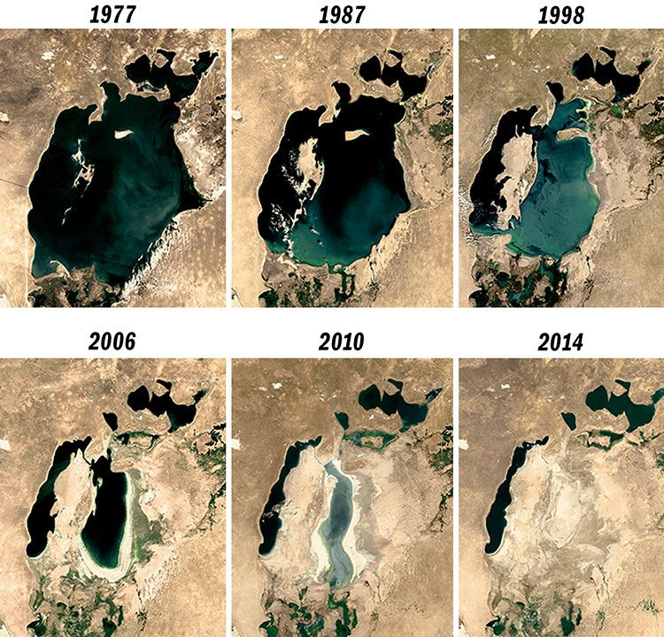

REJA:
Ekologik muvozanatning buzilishi.
Orol dengizining qurishi va uning dahshatli oqibatlari.
Orolbo’yi mintaqasida og’ir vaziyatning yuzaga kelishi.
Orolqum-dunyodagi eng yosh cho’l

Slide 3
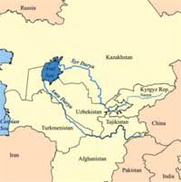
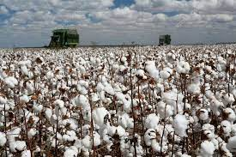
Ekologik muvozanatning buzilishi.
Kimyo zavodlari ushbu shaharlarda ko’p qurilgan:
Navoiy
Chirchiq
Farg’ona
Markaz ko’rsatmasi bilan O’zbekiston paxtazorlarida g’o’za kasalliklargsa qarshi kurashda o’ta zaharli kimyoviy moddalar ishlatildi.
Zaharlik darajasi yuqori bo’lgan kimyoviy modda-butifos bo’lib, g’o’zani defoliatsiya qilish bargini to’kish uchun O’zbekistonda 20yil davomida ishlatildi.Defoliatsiya asosan samolyotlarda bajarilar edi. O’zbekiston rahbariyati 1981-yili Respublikada bu kimyoviy moddadan foydalanishni taqiqlasa ham ayrim xo’jaliklar bu usuldan keyinchalik ham foydalandilar

Slide 4
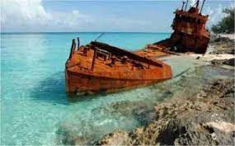
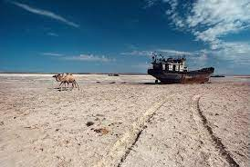
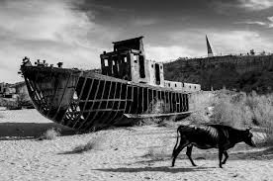
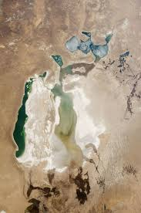
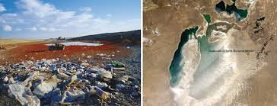
Orol dengizining qurishi va uning dahshatli oqibatlari.
Orol dengizining qurib qolishiga saabab sug’oriladigan ekin maydonlarining kengaytirilshi. Natijada Orolga suv kam boradigan bo’ldi va u quriy boshladi. Orol dengizi hozirgi vaqtda 3ta bo’lakka bo’linadi.
1
Kichik va sayoz shimoliy qismi.
2
Nisbatan kattaroq maydonga ega bo’lgan va sayoz sharqiy qismi
3
Eng chuqur hisoblangan g’arbiy qismi

Slide 5
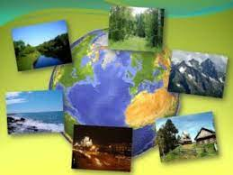
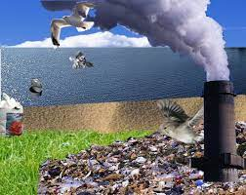
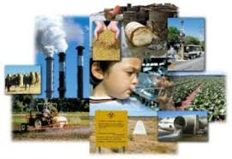
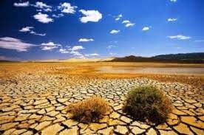
Orolbo’yi mintaqasida og’ir vaziyatning yuzaga kelishi.
Orolbo’yi (Quyi Amudaryo) mintaqasi ma’muriy jihatdan O’zbekiston va Qozog’iston hududlaridan iboratdir. Orolbo’yida ekoklogik vaziyat natijasida bu yerda turli xil kasalliklar ko’paydi. Yosh bolalar o’limi ortib bordi. Majruh tug’ilgan bolalar soni, saraton (rak) kasalligi ko’payib ketdi. Bundan ayniqsa Mo’ynoq, Qo’ng’irot,Chimboy shaharlari va atrofidagi ovular aholisi ko’p aziyat chekdi.Baliqchilik bilan nom chiqargan mo’ynoqliklarning ko’pchiligi 10-15 yil ichida ishsiz va nochor ahvolga tushdi.
Orolqum-dunyodagi eng yosh cho’l
Orol cho’li (Orolqum)- XX asr oxirida vujudga kelgan bo’lib, O’rta Osiyoda sug’orishning tez sur’atlarda rivojlanishi munosabati bilan Orol dengiziga quyilayotgan Amudaryo va Sirdaryo suv hajmi kamayib ketadi. Natijada Orol cho’li paydo bo’ladi. Maydoni - 40ming km kv

Slide 6
Mavzuni mustahkamlash
1.XX asr 60-80 yillarida O’zbekistonning qaysi hududlarida kimyo zavodlari qurilgan
edi ?
A.Samarqand
B.Buxoro, Navoiy Qarshi
*C. Navoiy ,Chirchiq ,Farg’ona
D.Xorazim, Navoiy
2.Markaz ko’rsatmasi bilan O’zbekiston paxtazorlarida g’o’za zararkunandalari va kasalliklariga kurashda o’ta zaxarli kimyoviy moddalar ishlatildi .diqqat savol XX asr
80 yillari o’rtalarida respublikada necha tonna zaxarli pestitsidlardan qishloq
xo’jaligida qo’llanilgan ?
*A.90 000 tonna B.900 tonna
C. 9000 tonna D.9 tonna
3.Zaxarlik darajasi yuqori bo’lgan kimyoviy modda – butifos g’o’zani defoliatsiya
qilish ( bargini to’kish ) uchun O’zbekistonda necha yil davomida ishlatildi ?
A.10 yil B.15 yil
*C. 20 yil D.25 yil
4.Ko’p hollarda butifos har gektar paxta maydoniga belgilangan meyoridan necha
baravar ko’p edi?
A.1-2 baravar *B.2-3 baravar
C.3-4 baravar D. 4-5 baravar
5.O’zbekiston rahbariyati nechanchi yili qishloq xo’jaligida kimyoviy moddalardan foydalanishni taqiqlagan edi ?
*A.1981 –yil B.1982 –yil
C. 1983-yil D.1984-yil
6.Hozirgi vaqtda Orol dengizi necha bo’lakka bo’linib ketgan?
A.2 bo’lak *B 3 bo’lak
C. 4 bo’lak D. 5 bo’lak
7.Paxtachilik va chorvachilik 1980-1985- yillarda har yili necha mln rubildan ortiq zarar ko’rdi?
A 10 mln rubil B. 15 mln rubil
C.20 mln rubil *D.30 mln rubildan ortiq
8.Orolbo’yi mintaqasida vujudga kelgan og’ir vaziyat yerli xalq ahvolini nihoyatda tang qilib qo’ydi bu year turli hil kasalliklar ko’paydi yosh bolalar o’limi ortib bordi majruh tug’ilgan bolalar soniham ortib bordi ,bir yoshgacha bo’lganbolalar orasida o’lim har ming bolaga nisbatan 1980- yildagi 46,5 nafardan 1986- yilda qanchaga yetdi?
A.50 nafar B.60 nafar
C .65,5 nafar *D.72 nafar
9.Orol mintaqasida vujudga kelgan og’ir vaziyatdan ayollarning necha foizi kamqonlik kasaliga uchragan edi ?
*A.60% B.70% C.75% D.79%
10.Orol bo’yida qorin tifi kasalligi necha marotaba ortdi?
A.10 marta B.20 marta
*C.30 marta D.40 marta

Slide 7
Mulohaza qiling!
“Markaziy Osiyoning hududi bo’ylab sug’orish tizimlarini jadal sur’atda qurish ko’plab aholi punktlariga va sanoat korxonalariga suv berish barobarida keng ko’lamdagi fojea –orol halok bo’lishining sababiga ham aylandi. Yaqin-yaqinlargacha cho’l-u sahrolarda tortib olingan va sug’orilgan yangi yerlar haqida dabdaba bilan so’zlanardi. Ayni chog’da ana shu suv Oroldan tortib olinganligi uning jonsizlantirib qo’yilganligi hayolga kelmasdi. Endilikda Orol bo’yi ekologik kulfat hududiga aylandi”.
O’zbekiston Respublikasining birinchi prezidenti Islom karimov nutqidan.
Orol dengizining suv sathi kamaygandan keyin nega insonlar orasida turli hil kasalliklar yuzaga keldi va ko’proq qanday kasalliklarga chalinishdi?
O’z fikr mulohazalarizzi bildiring.

Slide 8
Savol-javob
Orol dengiziga suv borishining kamayishiga nimalar sabab bo’lgan?
Hozirgi kundagi Orolni tavsiflab bering.
Kimyo zavodlari asosan, O’zbekistonning qaysi shaharlarida qurildi?
Orol atrofida atrofida joylashgan tumanlar aholisi o’rtasida ishsizlikning avj olishiga nima sabab bo’lgan?
Orolqum toponimini izohlab bering.
Orol dengizining qurib borishi asosan, qaysi davlatlarning ijtimoiy-iqtisodiy hayotiga salbiy ta’sir ko’rsatgan?

Slide 9
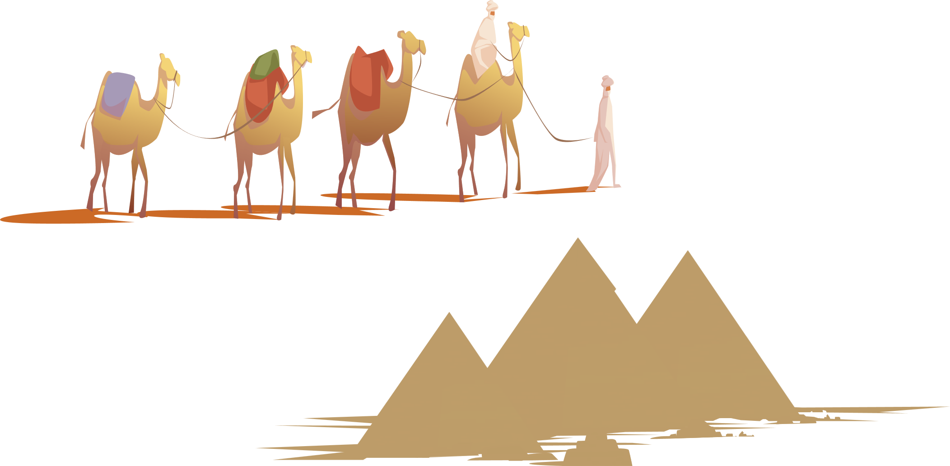
Keyingi darsda ko‘rishguncha…

